Slide 1
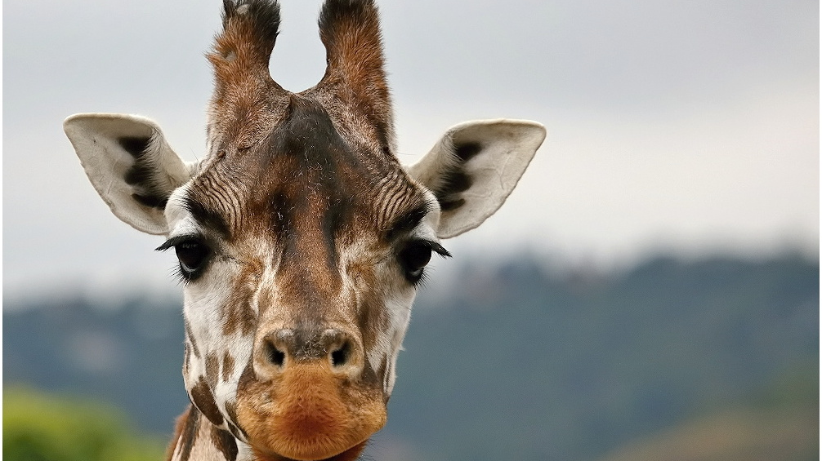
ŽIRAFA ROTHSCHILDOVA
Tereza Štěrbová
8.B

Slide 2
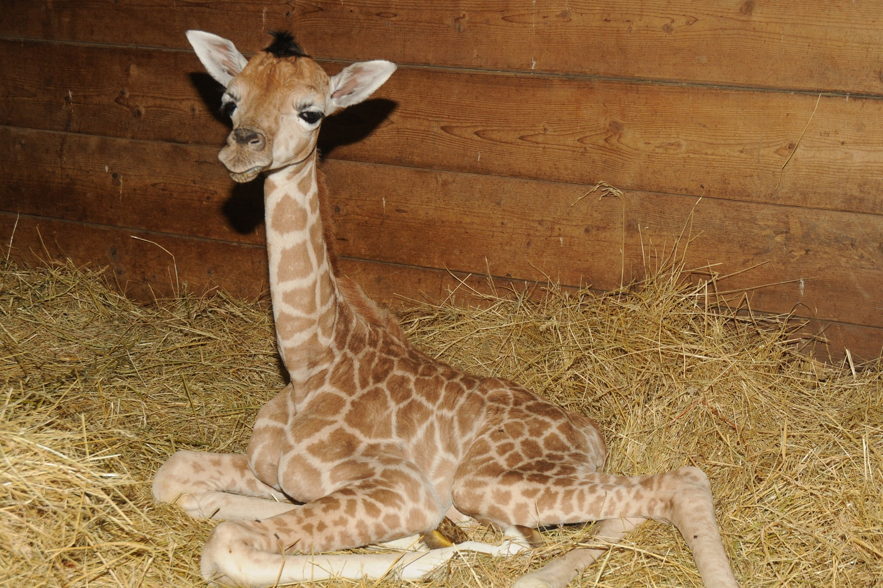
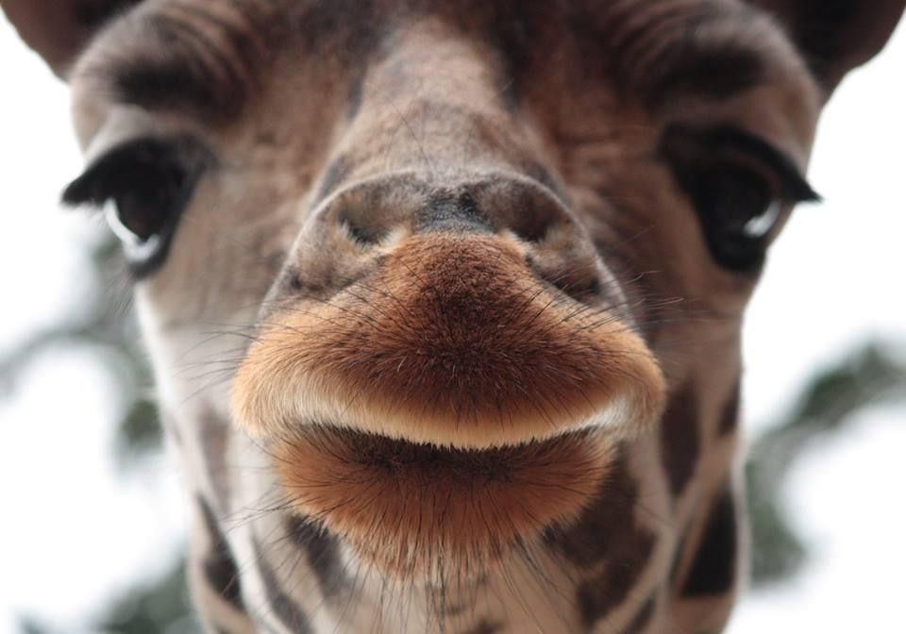
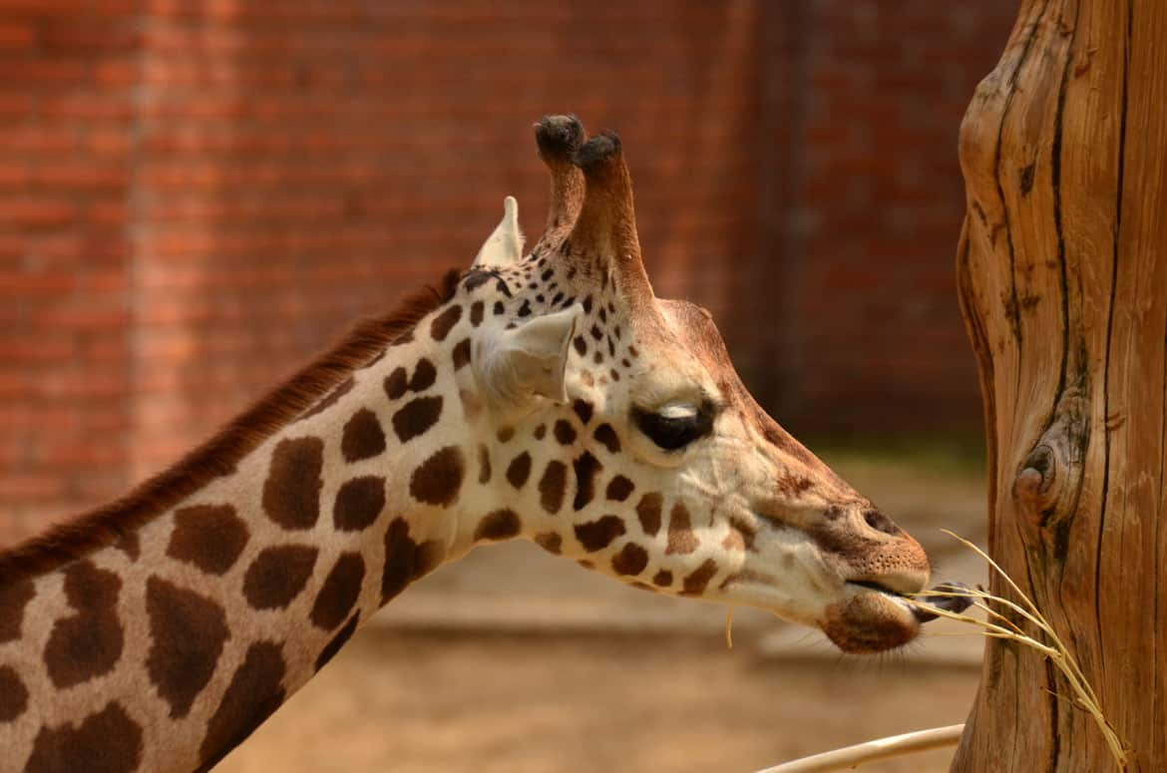
Proč je to rekordman?
Patří spolu s dalšími poddruhy žiraf k nejvyšším suchozemským savcům.
Samci dosahují výšky až 5,5 m.
Proto mohou spást listy stromů ve vysokých výškách.
Vykročí s nohama na stejné straně.

Slide 3
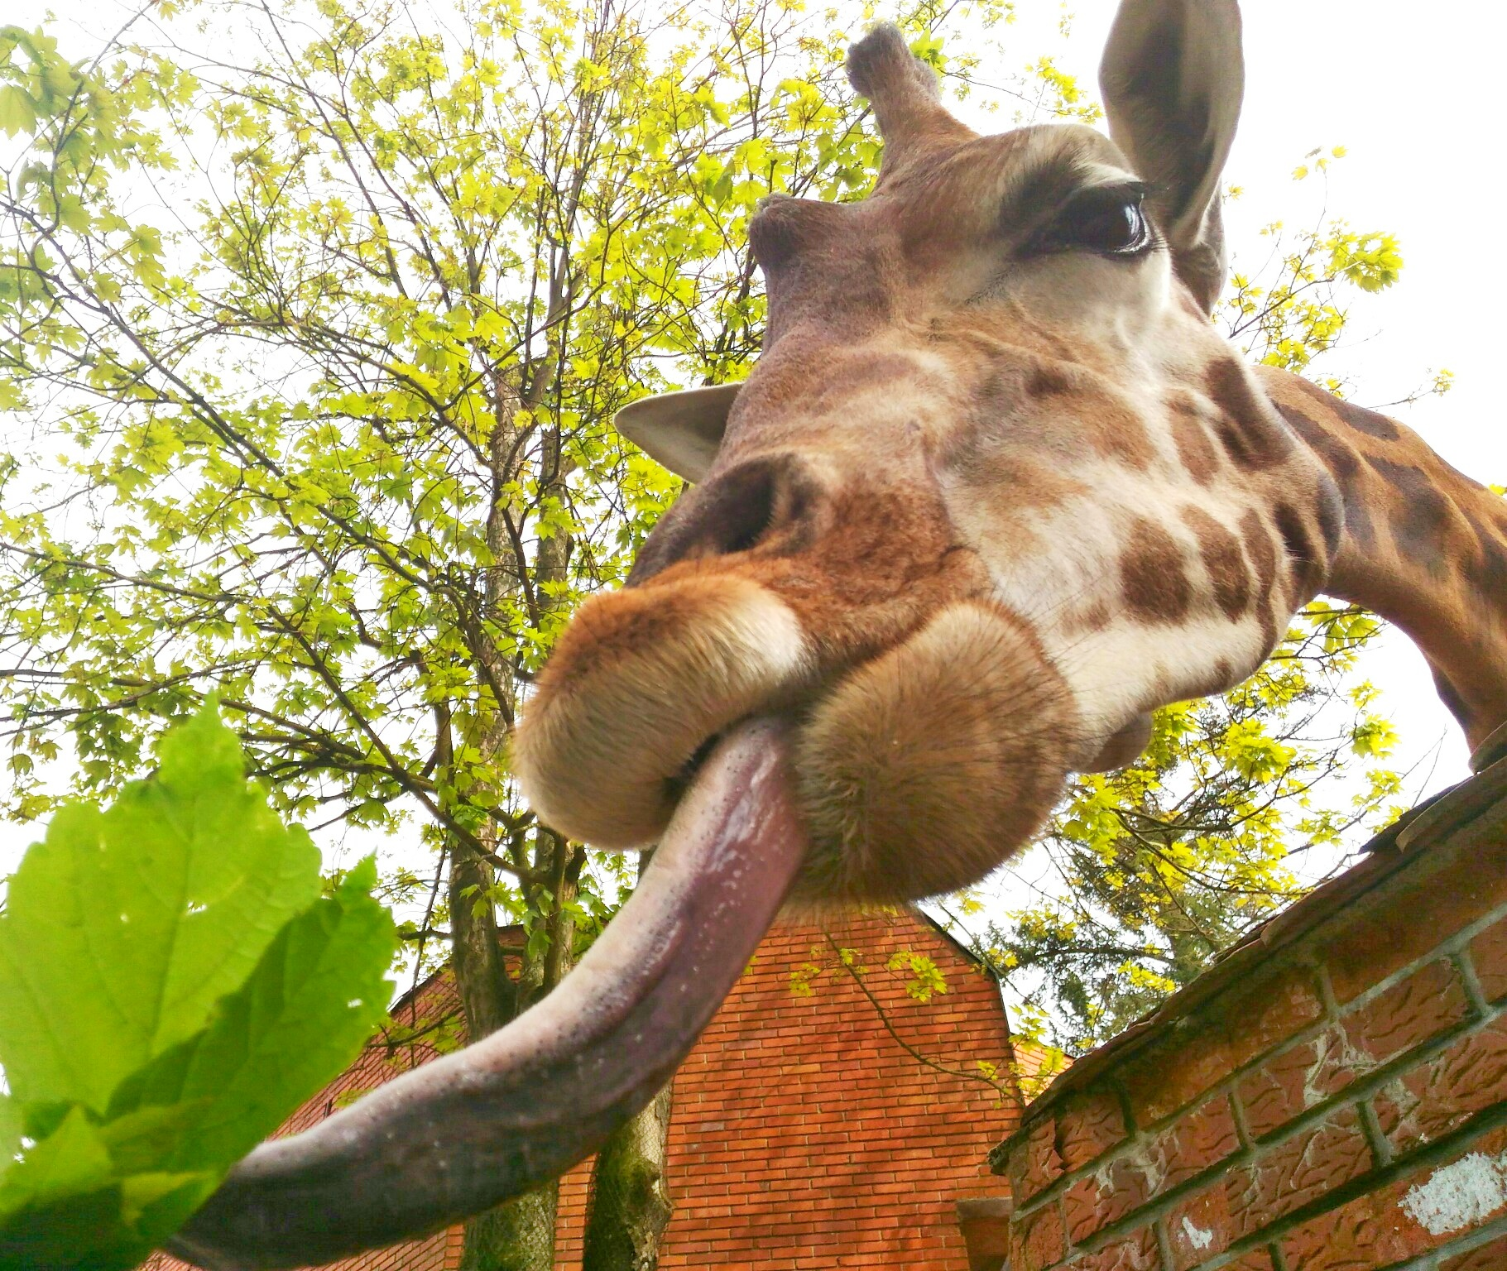
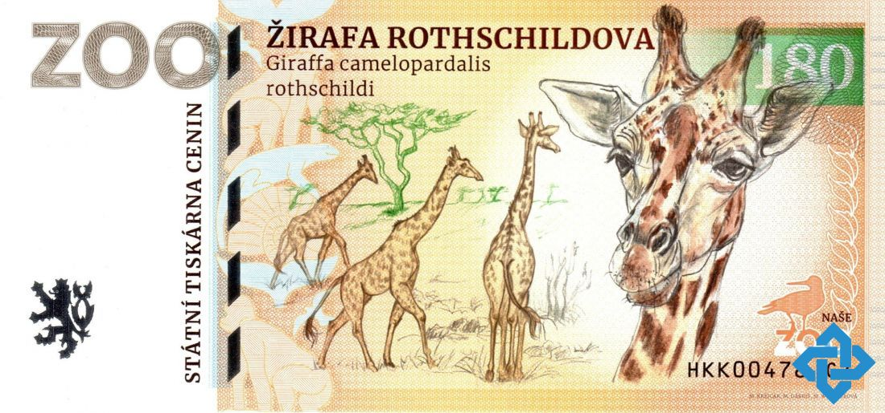
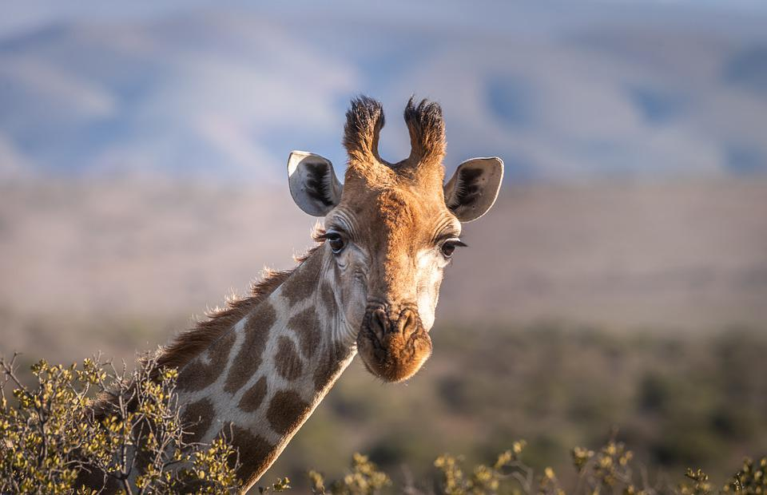
Základní informace
Sudokopytník
Býložravec
Savany, travnaté oblasti
1 mládě
Afrika

Slide 4
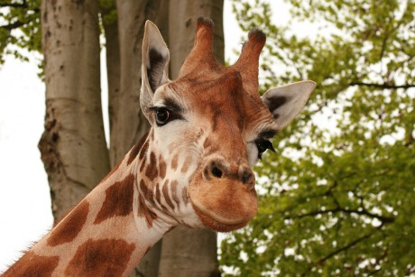
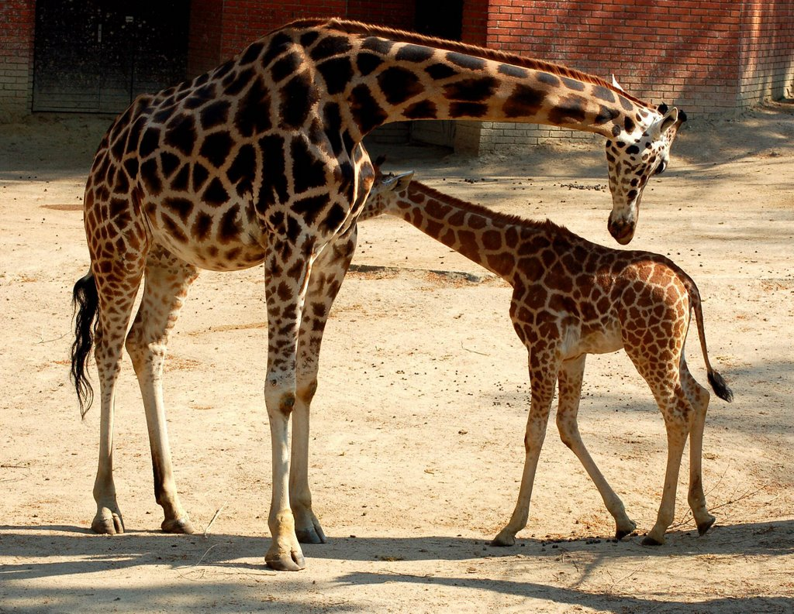
Proč jsem si ji vybrala?
Fascinuje mě její výška a její barevnost.
Má dlouhý krk, ale stejně má stejný počet krčních obratlů jako my.
Narodí se jí jenom jedno mládě.

Slide 5
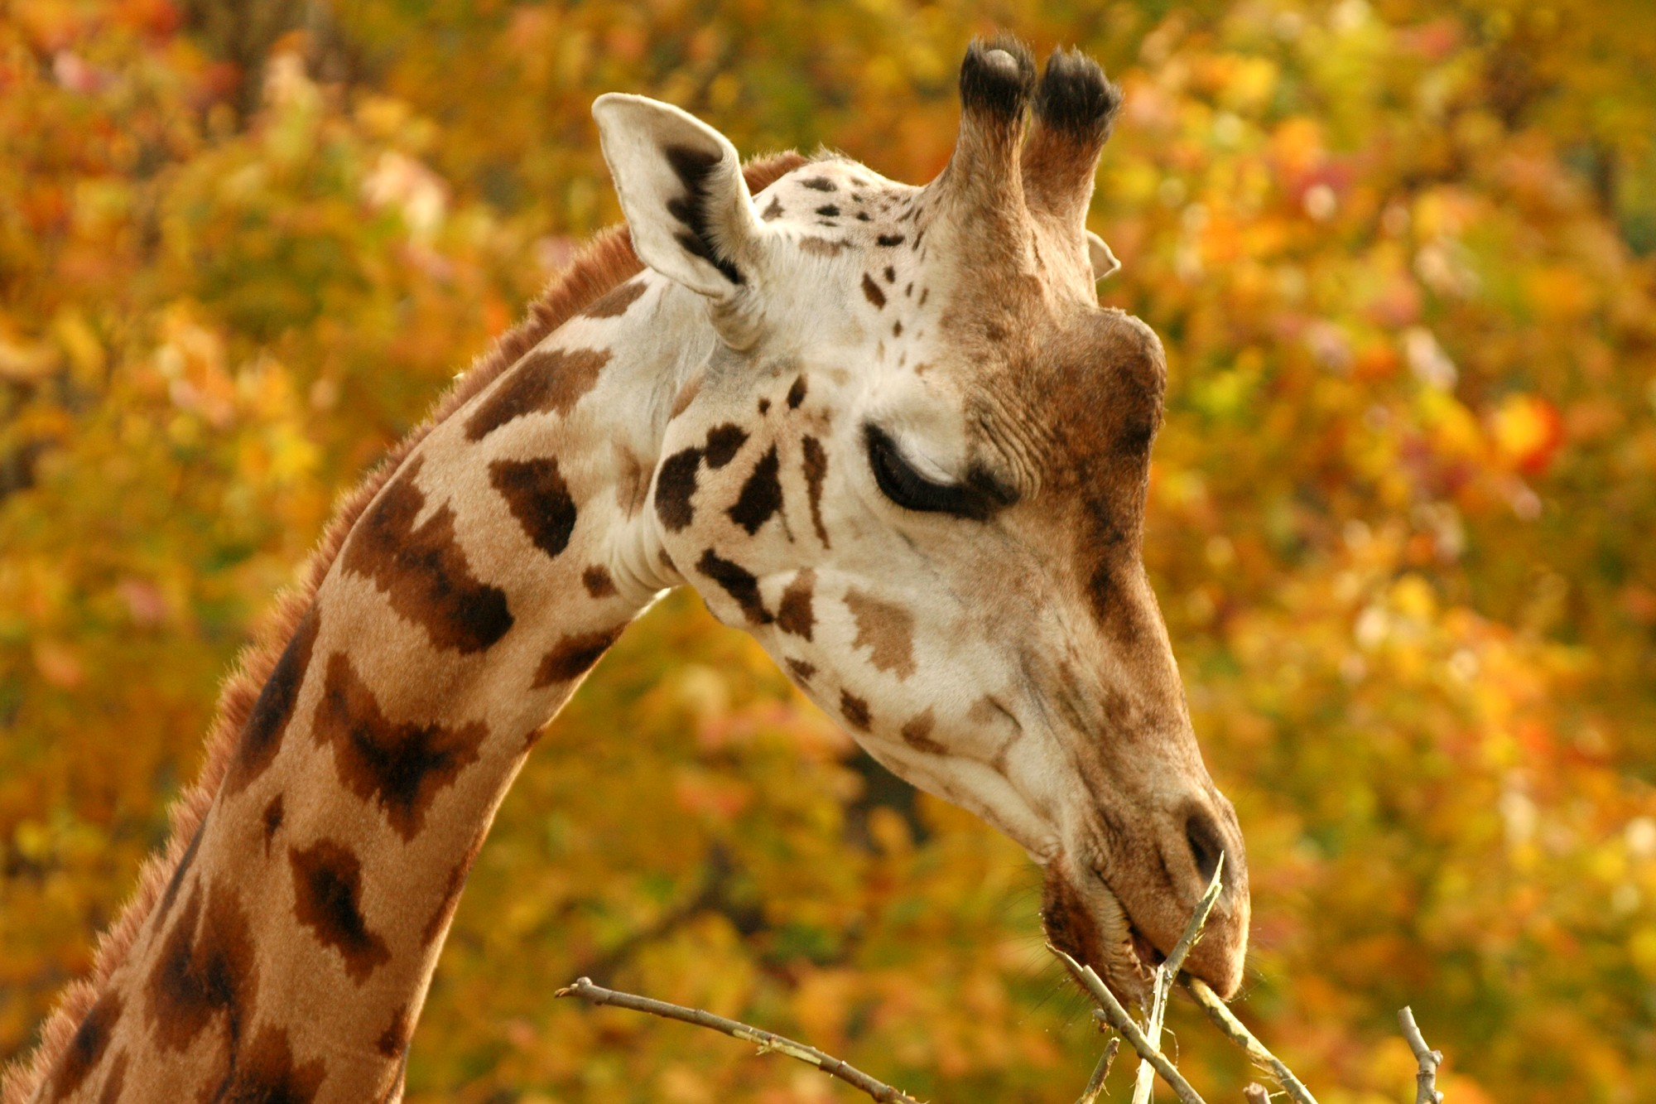
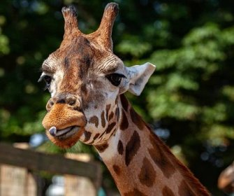
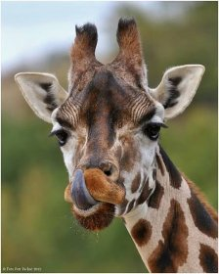
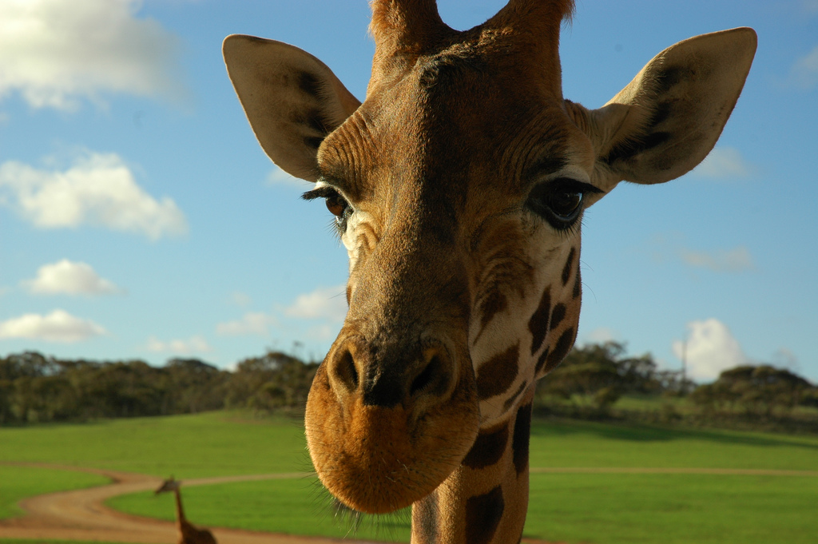
Konec
Děkuji za pozornost

